Slide 1
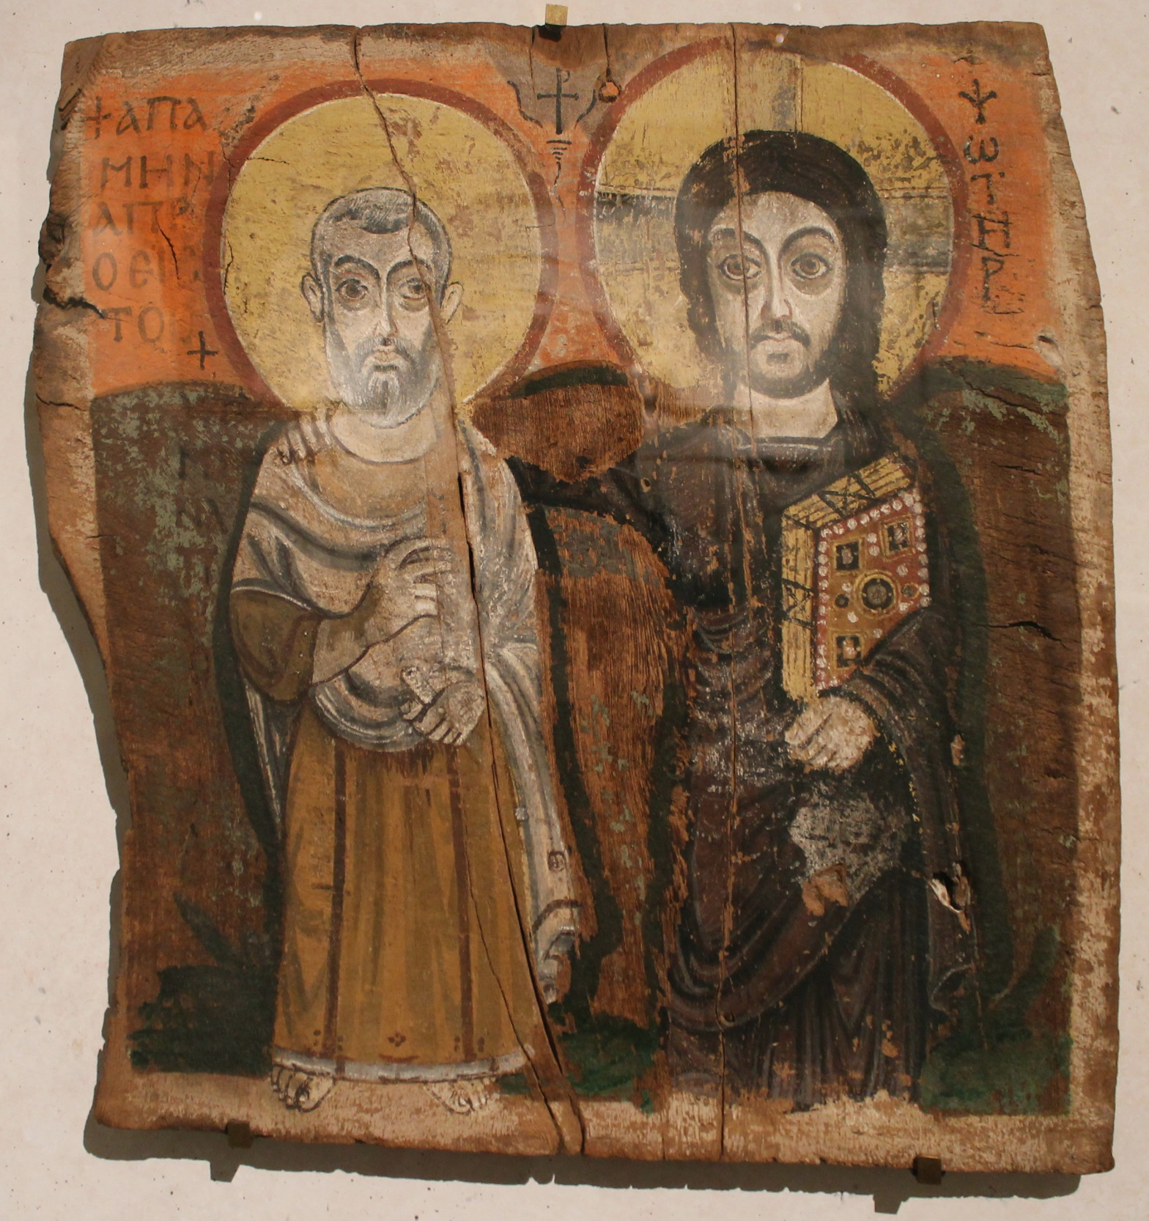
Dějiny křesťanské spirituality
Denisa Červenková

Slide 2
Tematické okruhy
Spiritualita, křesťanská duchovní zkušenost, dějiny spirituality – pojmové upřesnění
Podoby biblické spirituality. Žalmy jako modlitba církve. Modlitba Páně.
Spiritualita prvních křesťanských staletí: mučednictví, panenství, askeze a modlitba
Modlitba u církevních otců (Tertulián, Cyprián, Augustin)
Vznik a rozvoj mnišství. Písmo v modlitbě křesťanů – lectio divina
Středověká mystika: od Bernarda, kanovníky od sv. Viktora po ženské mystičky a mistra Eckharta. Hledání prostoty a sjednocení: Oblak nevědění, Juliána z Norwich, devotio moderna.
Spiritualita bratrství a služby: žebravé řády, rytířské řády.
Představivost a modlitba, duchovní rozlišování podle sv. Ignáce z Loyoly
Etapy a cíl cesty modlitby: život ve sjednocení s Bohem (Terezie od Ježíše, Jan od Kříže)
Formy posvěcování všedního života modlitbou (růženec a další pobožnosti), mystika Boží přítomnosti (francouzská škola, br. Vavřinec od Vzkříšení)
Modlitba v čase krize, modlitba Boží nepřítomnosti (Terezie z Lisieux, matka Tereza)
Novodobé formy modlitby: nekřesťanští autoři, kteří hledají duchovní orientaci a inspiraci v tradici křesťanské modlitby + opačný pohyb: křesťanství, které hledá nový jazyk pro vyjádření vztahu s Bohem v současné kultuře

Slide 3
Povinná literatura
Sheldrake, Philip: Spiritualita a historie. Úvod do studia dějin a interpretace křesťanského duchovního života. CDK 2003.
Aumann, Jordan: Dějiny katolické spirituality. Karolinum 2000.
Dumeige, G.: Dějiny spirituality, in De Fiores – Goffi, Slovník spirituality, s. 163-184.

Slide 4
Doporučená literatura
V. Ventura: Spiritualita křesťanského mnišství 1-3- Břevnovské arciopatství 2006-
M. Altrichter: Krátké dějiny křesťanské spirituality. Refugium 2013.
Slovník spirituality, ed. S. de Fiores, T. Goffi. Karmelitánské nakladatelství 1999.
Slovník křesťanských mystiků. Karmelitánské nakladatelství 2012.
Nuovo dizionario di Spiritualitá, ed. M. Downey, L. Borriello, Libreria Editrice Vaticana 2003.
Storia della spiritualitá 1-7, ed. V. Grossi, L. Borriello, B. Secondin, Borla 1983-
Storia della spiritualitá 1-10, ed. L. Bouyer, E. Ancilli, B. Secondin, EDB 1984-
Dictionnaire de spiritualité, Editions Beauchesne, 1932-1995.

Slide 5
Spiritualita a její dějiny – základní pojmy
Pojem spiritualita
Křesťanská duchovní zkušenost
Dějiny spirituality

Slide 6
Spiritualita
Projev Božího Ducha v dějinách, jak se Duch projevuje v člověku (Altrichter)
Studium, představení, vysvětlení „zkušenosti vztahu člověka s trojjediným Bohem, který se zjevuje“ (Dumeige)
souhrn myšlenek a vnitřních přesvědčení, které vedou křesťany v jejich vztahu s Bohem
vnější formy a (osobní i skupinové) projevy tohoto vztahu (Dumeige)

Slide 7
Spiritualita
zahrnuje nejenom postupy při modlitbě, ale obecněji také vědomý vztah k Bohu v Ježíši Kristu, prostřednictvím imanentního Ducha svatého a v prostředí obce věřících.
Spiritualita se tudíž zabývá spojením teologie, modlitby a křesťanské praxe. Jejím ústředním rysem je fakt, že spiritualita odvozuje svou identitu od křesťanského přesvědčení, že jakožto lidé jsme schopni navázat vztah k Bohu, který je transcendentní, ale současně je také imanentně přítomen v jádru všech stvořených věcí.
Tento vztah je žitý, ale nikoli v izolaci, nýbrž v obci věřících, jež vzniká z oddanosti k Ježíši Kristu. Ta zachovává při životě aktivní přítomnosti Ducha svatého v každém z jejích členů i v obci jako celku.
Z křesťanského hlediska je povznesení nad sebe sama, které patří k situaci, kdy život vztahujeme k něčemu, co jej přesahuje, darem Ducha Božího, který zakládá životodárný vztah s Bohem v Ježíši Kristu v rámci obce věřících. Jinak řečeno platí, že soudobá křesťanská spiritualita je výslovně trojiční, christologická a církevní (Sheldrake)

Slide 8
Fáze dějin spirituality
Periodizace tohoto kurzu (důraz na „dějiny modlitby“)
Spiritualita, křesťanská duchovní zkušenost, dějiny spirituality – pojmové upřesnění
Podoby biblické spirituality. Žalmy jako modlitba církve. Modlitba Páně.
Spiritualita prvních křesťanských staletí: mučednictví, panenství, askeze a modlitba
Modlitba u církevních otců (Tertulián, Cyprián, Augustin)
Vznik a rozvoj mnišství. Písmo v modlitbě křesťanů – lectio divina
Středověká mystika: od Bernarda, kanovníky od sv. Viktora po ženské mystičky a mistra Eckharta. Hledání prostoty a sjednocení: Oblak nevědění, Juliána z Norwich, devotio moderna.
Spiritualita bratrství a služby: žebravé řády, rytířské řády.
Představivost a modlitba, duchovní rozlišování podle sv. Ignáce z Loyoly
Etapy a cíl cesty modlitby: život ve sjednocení s Bohem (Terezie od Ježíše, Jan od Kříže)
Formy posvěcování všedního života modlitbou (růženec a další pobožnosti), mystika Boží přítomnosti (francouzská škola, br. Vavřinec od Vzkříšení)
Modlitba v čase krize, modlitba Boží nepřítomnosti (Terezie z Lisieux, matka Tereza)
Novodobé formy modlitby: nekřesťanští autoři, kteří hledají duchovní orientaci a inspiraci v tradici křesťanské modlitby + opačný pohyb: křesťanství, které hledá nový jazyk pro vyjádření vztahu s Bohem v současné kultuře
Periodizace s důrazem na osobnosti versus periodizace podle ideí (M. Altrichter)
Trojice
Ježíš
Apoštolové
Církevní otcové
Mnišské osobnosti
Koncipování národnostních spiritualit
Zápas o univerzálnost a hájení individuálních rysů
Duchovní kenoze současnosti

Slide 9
Křesťanská duchovní zkušenost
Základ nauky o poznání Boha vychází ze zkušenosti s Bohem: Bůh zjevující se v lidských dějinách je zakoušen ve víře
Boží sebesdělení zaznamenané ve slovech Písma a interpretované v tradici církve je normou individuální i skupinové křesťanské zkušenosti
Co dělá duchovní zkušenost křesťanskou

Slide 10
Dějiny spirituality
„trvalé úsilí popsat v dějinách probíhající vědomý vztah konečného ducha člověka s transcendentnem“ (Dumeige).
dějiny křesťanské spirituality se zabývají studiem a interpretací „ na zkušenosti založeného vztahu člověka se sebesdělujícím se trojjediným Bohem“ (tamtéž)

